Slide 1


CÁCH THAM KHẢO, TRÍCH DẪN TÀI LIỆU ĐỂ TRÁNH ĐẠO VĂN

Slide 2




HOẠT ĐỘNG MỞ ĐẦU

Slide 3


Cách 1: Nhóm 2 HS điền thông tin vào cột K-W trong bảng sau:
K (Điều tôi đã biết) | W (Điều tôi muốn tìm hiểu) | L (Điều tôi học được)
Ghi lại ít nhất một điều em đã biết về vấn đề đạo văn … | Ghi lại ít nhất một điều em muốn tìm hiểu trong bài học này … | Sau khi học xong, em hãy ghi lại ngắn gọn những kiến thức trọng tâm bản thân thu nhận được …
ppt

Slide 4
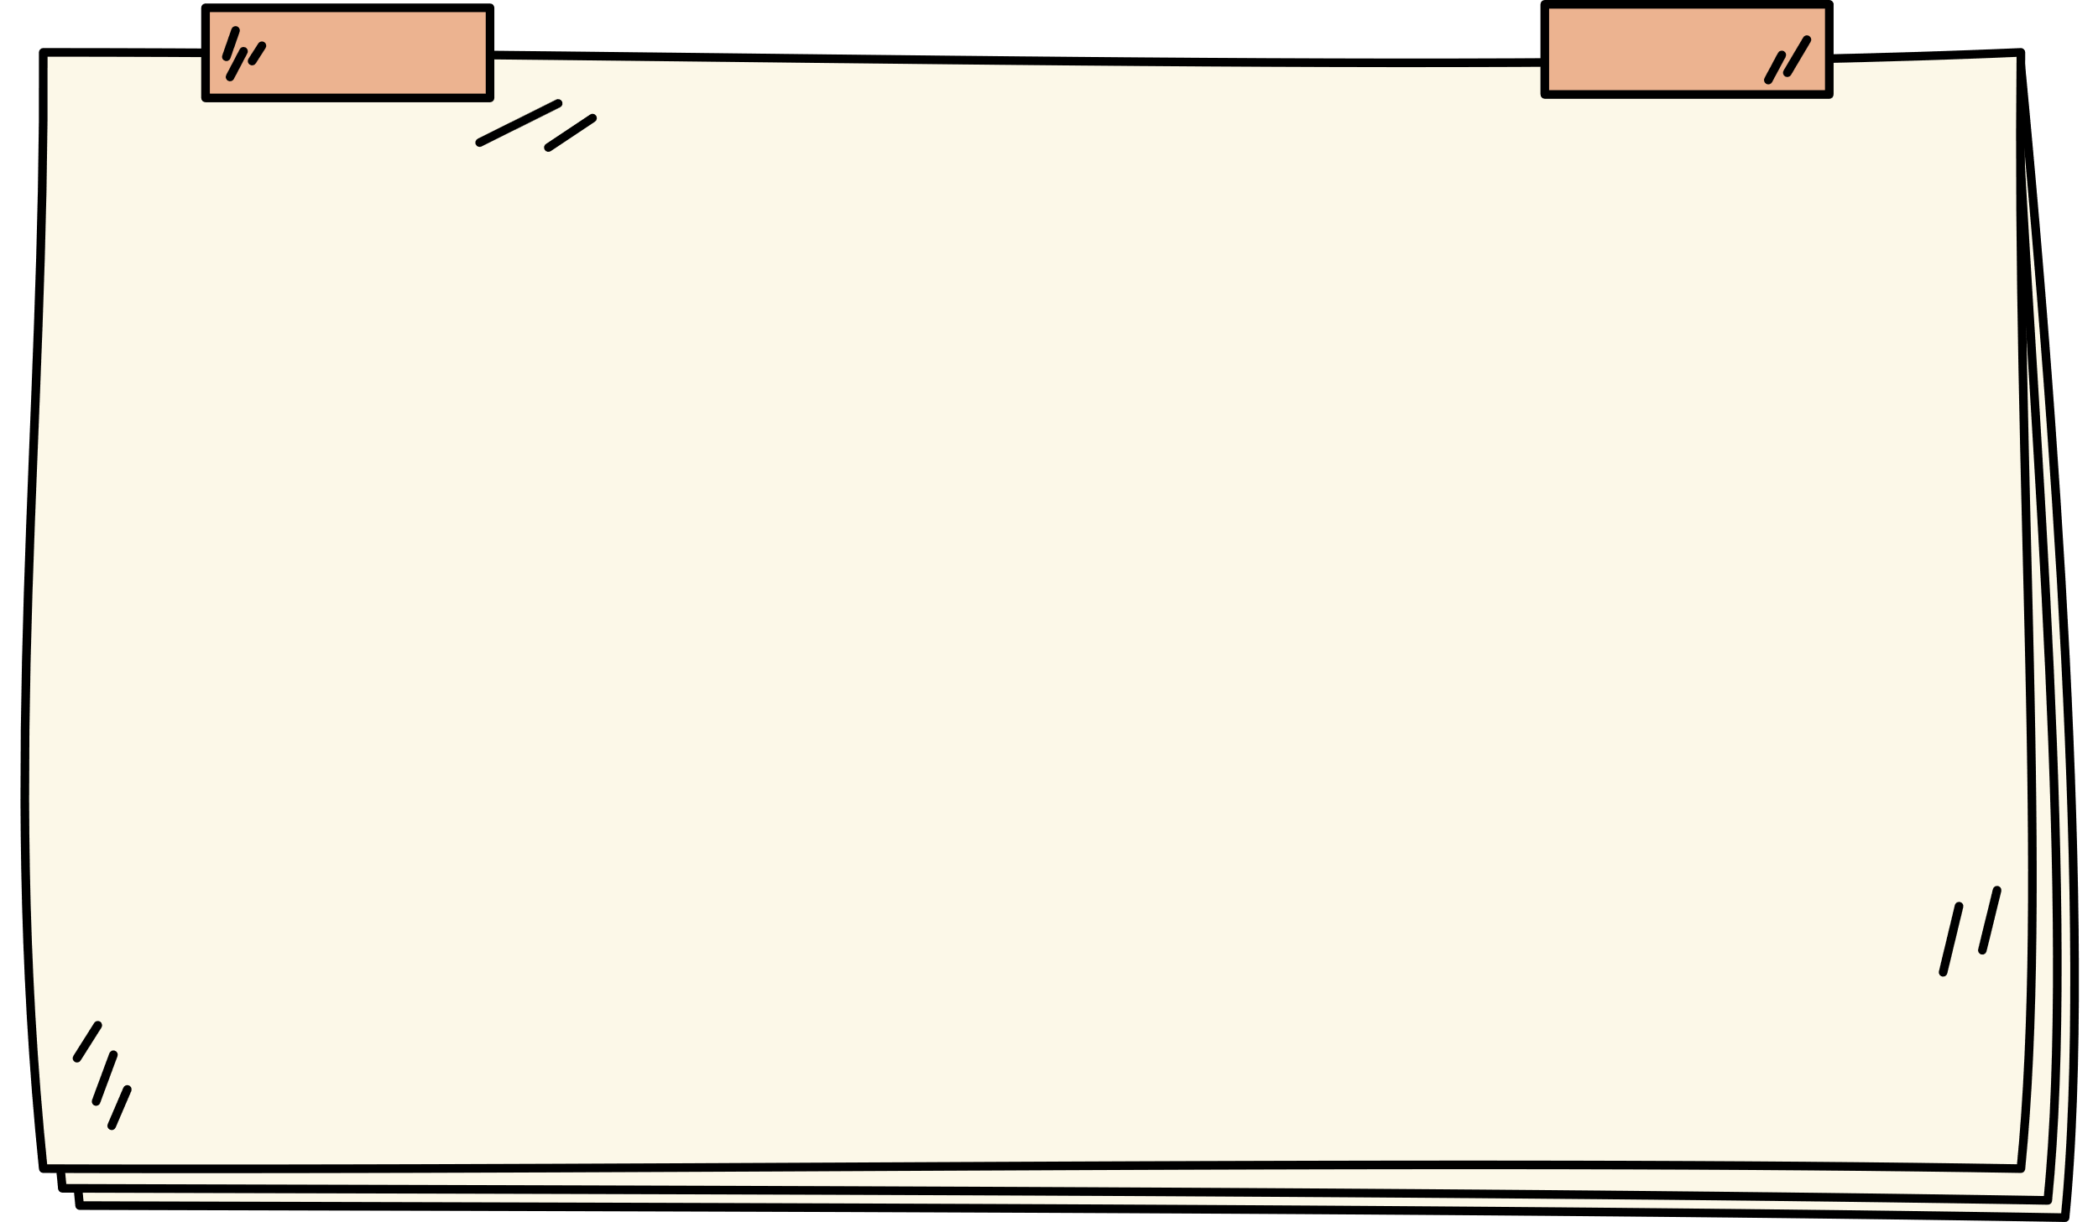

Cách 2: Khi viết văn, em có trích dẫn ý kiến của người khác không? Em đã trích như thế nào?
Cách 3: Theo em, có những hành vi xâm phạm bản quyền nào? Chia sẻ quan điểm của bản thân em về những hành vi ấy.
ppt

Slide 5

Hát, biểu diễn ca khúc mà chưa xin phép
Những hành vi xâm phạm bản quyền
Đạo nhạc
Sao chép mẫu mã, thương hiệu của người khác
Đạo văn
ppt

Slide 6
HÌNH THÀNH KIẾN THỨC

Slide 7



Đọc phần Tri thức Ngữ văn mục Cách tham khảo, trích dẫn tài liệu để tránh đạo văn và trả lời các câu hỏi sau:
Đạo văn là hành vi sao chép lời nói, ý tưởng, quan điểm, … của người khác và coi đó như là của riêng mình. Đây là hành vi vi phạm đạo đức trong học tập, nghiên cứu.
Đạo văn là gì?

Slide 8


Để tránh đạo văn, chúng ta cần làm gì?
Để tránh lỗi đạo văn, chúng ta cần trích dẫn chính xác và đúng quy định khi sử dụng lời nói, ý tưởng, quan điểm,… của người khác.

Slide 9


Ví dụ: Đặng Thùy Trâm từng viết: “Đời người phải gặp giông tố nhưng không được cúi đầu trước giông tố”.
(Theo Trần Thị Cẩm Quyên, Đừng từ bỏ cố gắng)
Trong ví dụ trên, khi sử dụng ý tưởng của Đặng Thùy Trâm, người viết đã trích dẫn bằng cách đặt nguyên văn câu chữ của Đặng Thùy Trâm trong dấu ngoặc kép.

Slide 10
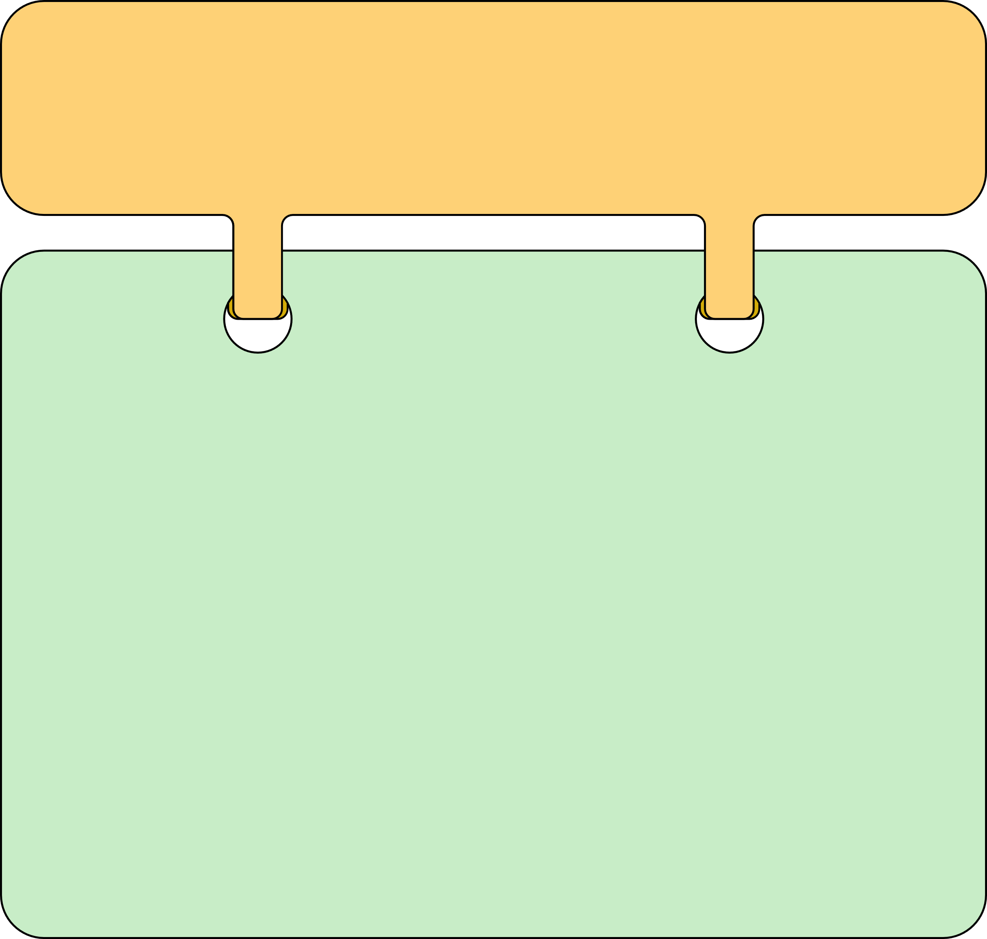
Ý trích dẫn (lời nói, ý tưởng, quan điểm, …)
?
Tác giả, tên tác phẩm/
công trình
Trình bày các nội dung thường có của phần trích dẫn.
Nhà xuất bản, nơi xuất bản, năm xuất bản.

Slide 11
HOẠT ĐỘNG LUYỆN TẬP

Slide 12
Bài tập 1: Xác định phần trích dẫn trong các trường hợp sau. Chỉ ra sự khác biệt giữa những phần trích dẫn đó.
a. Tôi được biết những chiến công chống giặc, cứu nước của người anh hùng Nguyễn Trung Trực và nghĩa quân qua lời kể của cô giáo dạy Lịch sử. Câu nói nổi tiếng của ông khi bị giặc bắt và hành quyết: “Bao giờ người Tây nhổ hết cỏ nước Nam thì mới hết người Nam đánh Tây” khiến tôi rất háo hức chờ đợi chuyến đi này.
(Nhóm biên soạn, Thăm đền thờ Nguyễn Trung Trực ở Kiên Giang, Ngữ văn 7, tập một, bộ sách Chân trời sáng tạo)

Slide 13
Bài tập 1: Xác định phần trích dẫn trong các trường hợp sau. Chỉ ra sự khác biệt giữa những phần trích dẫn đó.
b. Tài nguyên rừng đang bị thu hẹp từng ngày, diện tích rừng tự nhiên che phủ giảm dần do khai thác trái phép, đất rừng bị chuyển qua đất nông, công nghiệp, các loài sinh vật quý hiếm đứng trước nguy cơ tuyệt chủng. Theo báo cáo số liệu của năm 2005 của Tổ chức Lương thực và Nông nghiệp Liên hợp quốc (FAO), Việt Nam là nước phá rừng nguyên sinh đứng thứ hai thế giới.
(Theo Hồ Quang Trung, Hãy yêu mến, bảo vệ thiên nhiên, ngày 6/6/2010, Ngữ văn 9, tập 1, bộ sách Chân trời sáng tạo)

Slide 14
Bài tập 1: Xác định phần trích dẫn trong các trường hợp sau. Chỉ ra sự khác biệt giữa những phần trích dẫn đó.
c. Năm 2000, khi sang thăm Việt Nam, trong buổi nói chuyện với sinh viên ở Hà Nội, tổng thống Mỹ Biu Clin-ton (Bill Clinton) đã đọc thơ Hồ Xuân Hương dịch sang tiếng Anh. Ông Hen-ri Lốp-Pơ (Henri Lopes), Phó Tổng Giám đốc UNESCO, trong bài tựa tập thơ Hồ Xuân Hương xuất bản ở Pa-ri (Paris) năm 1997, cũng đánh giá cao tài năng của nhà thơ bằng những lời nồng nhiệt: “Là nữ thi hay nữ nhạc sĩ, tôi không biết nữa, có điều nàng đã vĩnh viễn đổi thay vẻ đẹp những tiếng kêu thương của tâm hồn thoát ra trong bí mật những đêm tối hoặc những nơi cô tịch”.
(Theo Lưu Khánh Thơ, Kì nữ Hồ Xuân Hương- Đời và thơ, https://ct.qdnd.vn/, ngày 24/12/2021)

Slide 15
TH a
Khi sử dụng câu nói của Nguyễn Trung Trực, người viết đã trích dẫn bằng cách đặt nguyên văn câu chữ của ông trong dấu ngoặc kép.
Người viết khi trích dẫn ý “Việt Nam là nước phá rừng nguyên sinh đứng thứ hai thế giới” đã viết rõ nguồn: thông tin về tác giả (Tổ chức Lương thực và Nông nghiệp Liên hợp quốc), năm xuất bản (2005). Phần trích dẫn này không được đặt trong dấu ngoặc kép.
TH b
Khi sử dụng lời đánh giá của ông Hen-ri Lốp-pơ (Henri Lopes), Phó Tổng Giám đốc UNESCO, người viết đã trích dẫn bằng cách đặt nguyên văn câu chữ của ông Hen-ri Lốp-pơ trong dấu ngoặc kép, đồng thời dẫn thêm một số thông tin về tên tác phẩm (bài Tập thơ Hồ Xuân Hương), năm xuất bản (1987), nơi xuất bản (Pa-ri).
TH c

Slide 16
Sự khác biệt giữa các phần tích dẫn:
Trường hợp a và c | Trường hợp b
Người viết trích dẫn nguyên văn câu nói/ lời đánh giá của người khác và đặt trong dấu ngoặc kép (trích dẫn trực tiếp). | Người viết không đặt phần trích dẫn trong dấu ngoặc kép mà viết lại ý tưởng của người khác theo cách diễn đạt của mình (trích dẫn gián tiếp).

Slide 17
Bài tập 2: Ở văn bản Đọc kết nối chủ điểm, nhóm biên soạn đã dẫn nguồn bài thơ Thơ ca (Ra-xun Gam-da-tốp) như thế nào? Chỉ ra những yếu tố trong phần dẫn nguồn đó.

Slide 18

Tên tác giả được đặt ngay bên dưới bài thơ
Cuối bài thơ, nhóm biên soạn có dẫn nguồn: “(In trong Đa-ghe-xtan của tôi, Phan Hồng Giang dịch, NXB Kim Đồng, Hà Nội, 2016)
Ở phần
Đọc kết nối chủ điểm
Phần dẫn nguồn này có các thông tin: Tên tác phẩm (Đa-ghe-xtan của tôi), dịch giả (Phan Hồng Giang), nhà xuất bản (NXB Kim Đồng), nơi xuất bản (Hà Nội), năm xuất bản (2016).

Slide 19

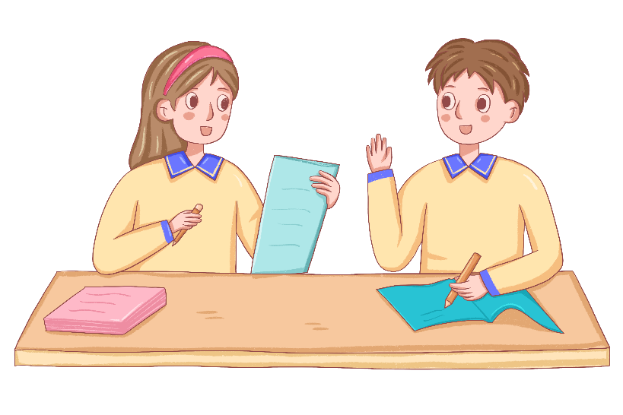
Bài tập 3: Theo em, trong quá trình viết, khi sử dụng tranh ảnh, biểu đồ, sơ đồ… lấy từ Internet, chúng ta có cần dẫn nguồn không? Vì sao?

Slide 20


Trong quá trình viết, khi sử dụng tranh ảnh, biểu đồ, sơ đồ,… lấy từ Internet, chúng ta cần dẫn nguồn vì đây là hành động thể hiện sự tôn trọng ý tưởng của người khác và là việc làm cần thiết để tránh đạo văn.

Slide 21
HOẠT ĐỘNG VẬN DỤNG
Nguyễn Nhâm
Zalo: 0981.713.891

Slide 22


Nhiệm vụ
Trình bày kinh nghiệm của em về việc sử dụng lời nói, ý tưởng, quan niệm… của người khác khi viết văn bản nghị luận phân tích một tác phẩm văn học.

Slide 23
Khi viết văn bản nghị luận phân tích một tác phẩm văn học, việc sử dụng lời nói, ý tưởng, quan niệm của người khác sẽ giúp cho bài viết của chúng ta thêm sâu sắc và giàu sức thuyết phục.

Slide 24
Để có thể sử dụng lời nói, ý tưởng, quan niệm … của người khác, ta cần:
Tìm những ý kiến, quan niệm của những người nổi tiếng/ có vị trí cao trong một lĩnh vực nhất định ở những nguồn uy tín như sách, báo chính thống, …
Khi sử dụng ta cần căn cứ vào mục đích của bài viết để lựa chọn cách trích dẫn trực tiếp hoặc gián tiếp sao cho phù hợp.

